Slide 1

Мой
казахстан

Slide 2
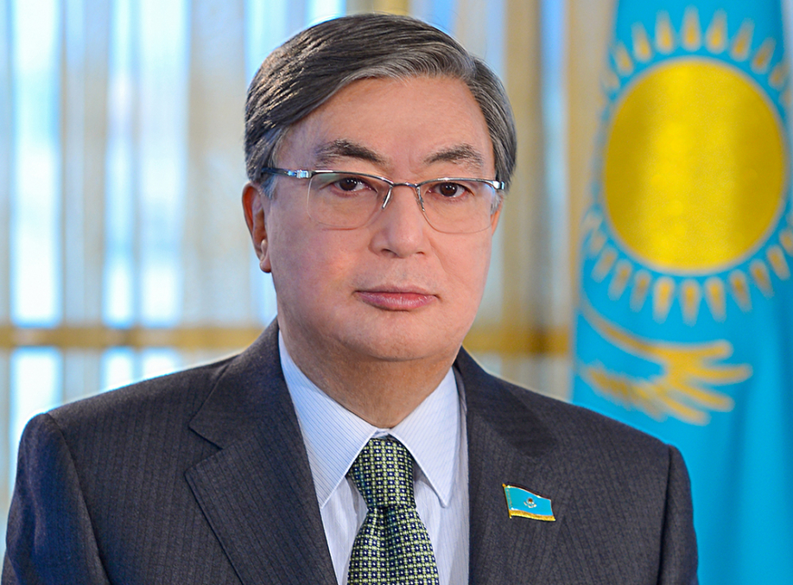
Касым- Жомарт Токаев
Президент Казакстана

Slide 3
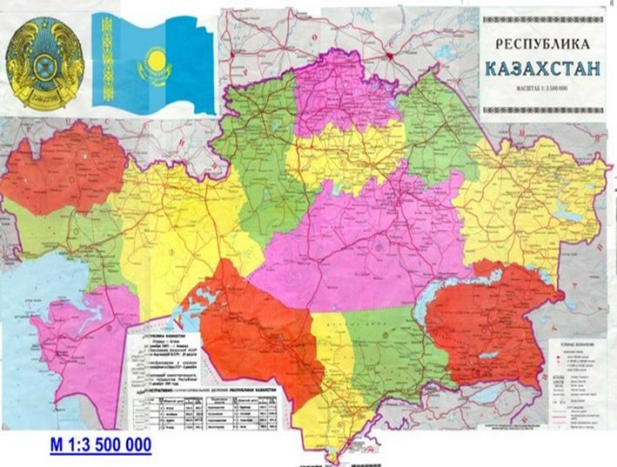

Slide 4
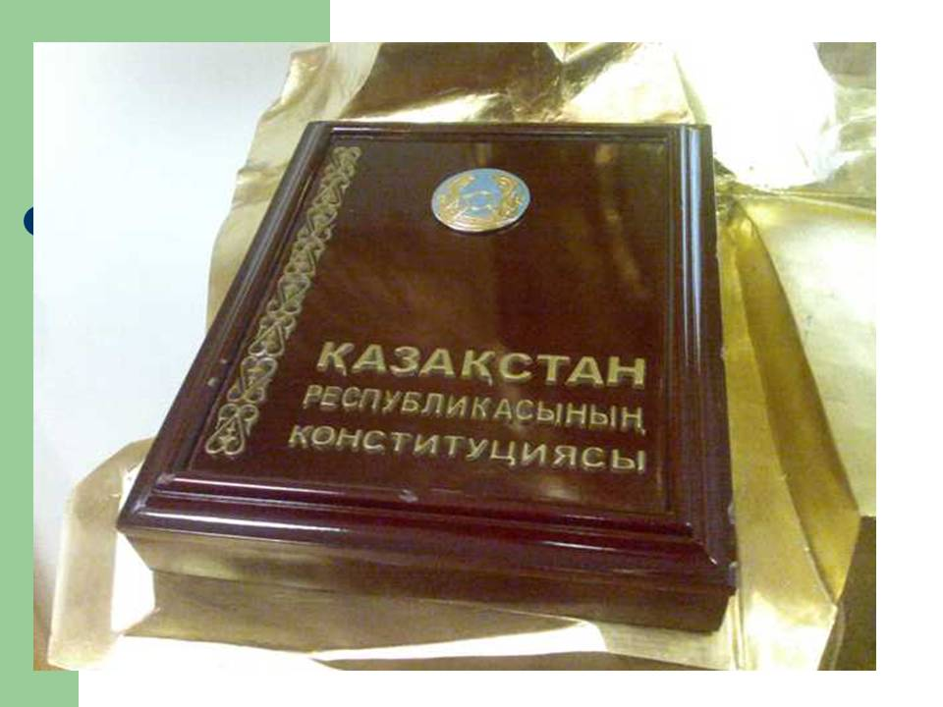

Slide 5

Государственные символы

Slide 6
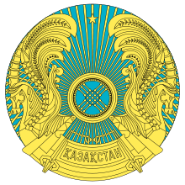
Государственные символы

Slide 7
ҚАЗАҚСТАН РЕСПУБЛИКАСЫНЫҢ
МЕМЛЕКЕТТІК ӘНҰРАНЫ
Алтын күн аспаны,
Алтын дән даласы,
Ерліктің дастаны-
Еліме қарашы!
Ежелден ер деген,
Даңқымыз шықты ғой.
Намысын бермеген,
Қазағым мықты ғой!
Қайырмасы:
Менің елім, менің елім,
Гүлің болып егілемін,
Жырың болып төгілемін, елім!
Туған жерім менің – Қазақстаным!
!

Slide 8
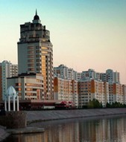
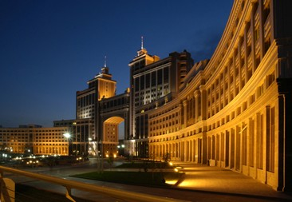
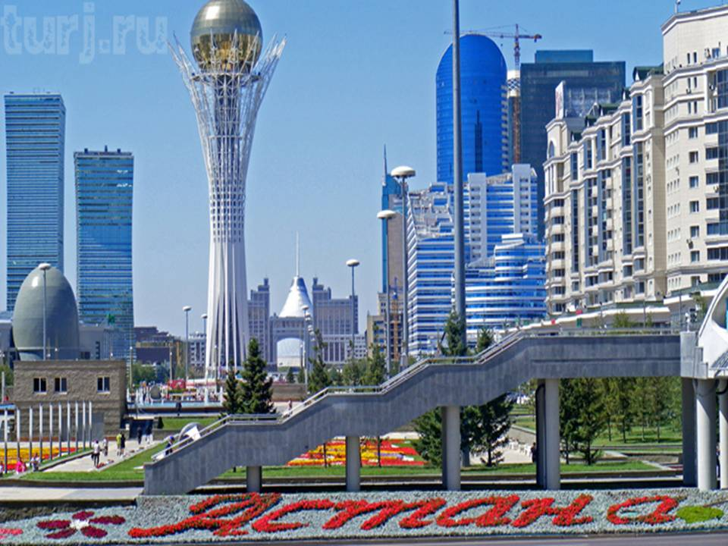
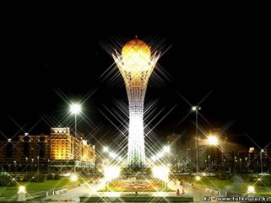
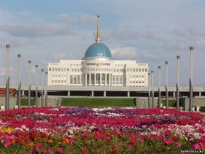
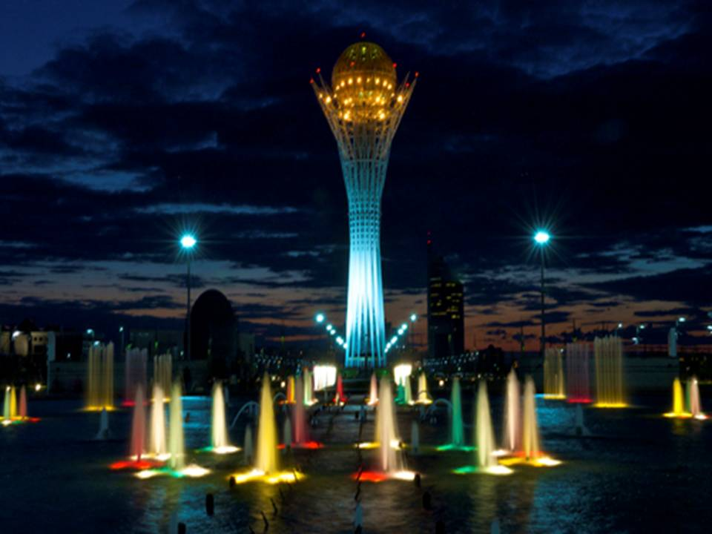
Нур-Султан-символ единства и независимости

Slide 9
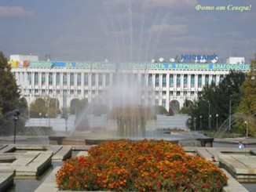
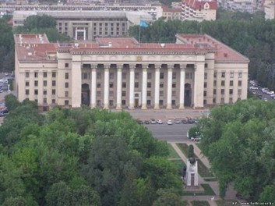
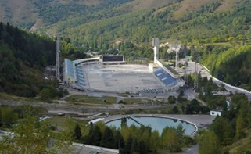
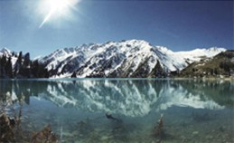
АЛМАТЫ-КОЛЫБЕЛЬ НЕЗАВИСИМОСТИ!

Slide 10
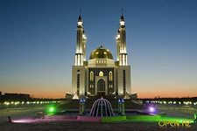
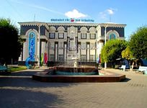
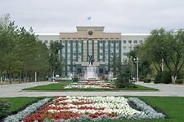
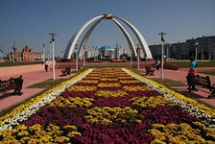
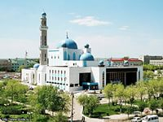
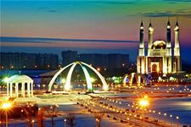
АКТОБЕ

Slide 11
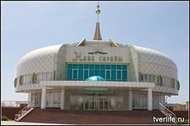
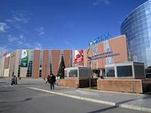
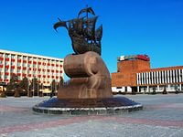
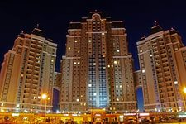
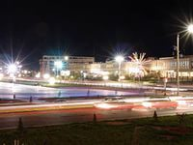
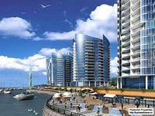
АКТАУ

Slide 12
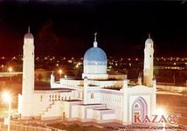
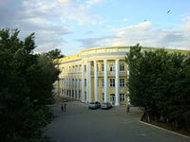
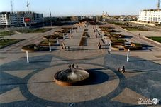
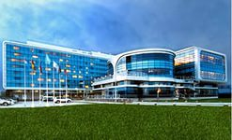
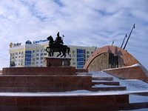
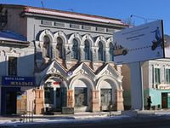
АТЫРАУ

Slide 13
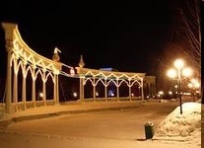
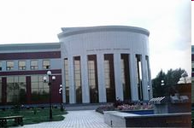
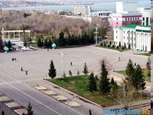
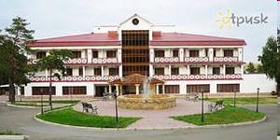
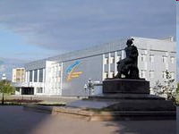
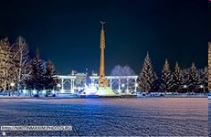
КОКШЕТАУ

Slide 14
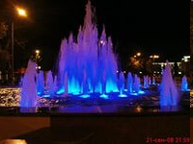
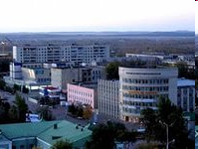
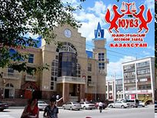
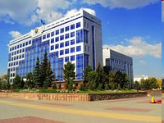
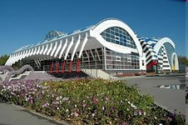
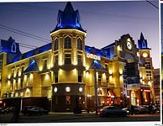
КОСТАНАЙ

Slide 15
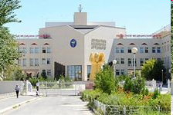
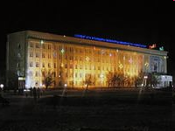
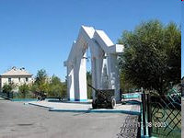
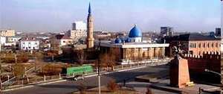
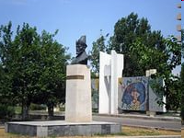
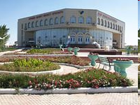
КЫЗЫЛОРДА

Slide 16






КАРАГАНДА

Slide 17






ПАВЛОДАР

Slide 18








Slide 19


Slide 20






ТАЛДЫКОРГАН

Slide 21






ШЫМКЕНТ

Slide 22






УРАЛЬСК

Slide 23






УСТЬ-КАМЕНОГОРСК

Slide 24







Республика Казахстан располагает
богатыми запасами полезных
ископаемых, обширными
сельскохозяйственными угодьями,
квалифицированными кадрами,
значительным промышленным
потенциалом

Slide 25


Slide 26


Slide 27


Slide 28


Slide 29


Slide 30


Slide 31




Slide 32






Slide 33





Slide 34




Slide 35




Slide 36









Slide 37


Slide 38








Slide 39





Slide 40
НАЗАРЫҢЫЗҒА РАХМЕТ!
СПАСИБО ЗА ВНИМАНИЕ!

